Slide 1
17º Congresso Brasileiro de Câmaras Municipais
03/12/2024

Slide 2
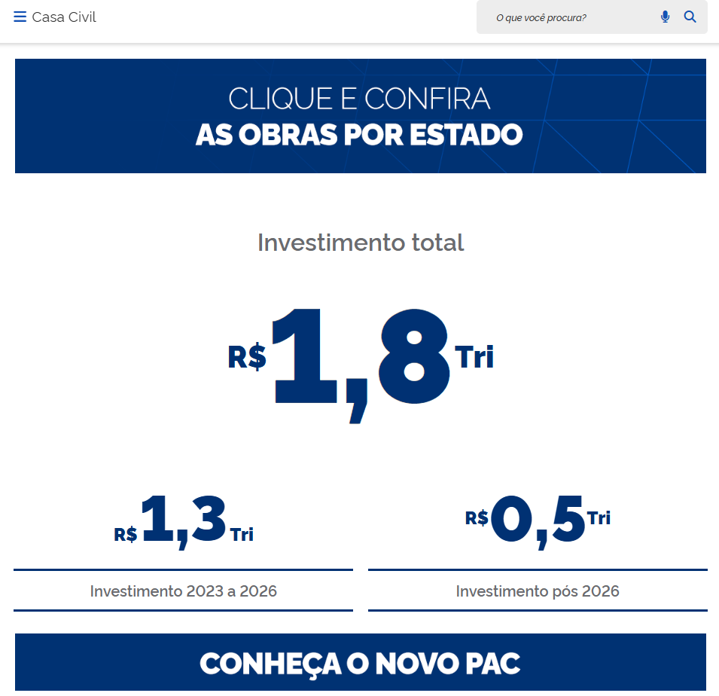

Slide 4
Investimento
R$ 1,8 tri
Total
R$ 1,1 tri
Diretamente nos estados
R$ 193,1 bi
Projetos Regionais
R$ 551,0 bi
Projetos Nacionais
21.038
1.346.654
Unidades Habitacionais Minha Casa Minha Vida
Empreendimentos

Slide 5
Investimento 2023-2026
R$ 1.309 bi
Total
R$ 504,5 bi
Executados até jul/2024
38,5 %

Slide 6
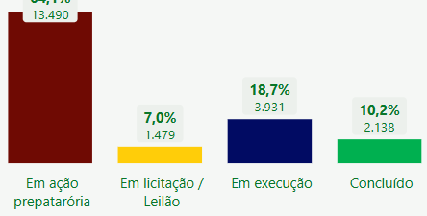
Estágios dos Empreendimentos
Em quantidade
21.038
13.490
Empreendimentos
3.931
2.138
1.479
Em ação preparatória
Em licitação / Leilão
Em execução
Concluído

Slide 7
Estágios dos Empreendimentos
Em quantidade
21.038
13.490
Empreendimentos
79,4 % são de execução municipal
10% são de execução estadual
6.472 das Seleções Novo PAC
4.744 da Retomada – Educação e Saúde
Em ação preparatória

Slide 8
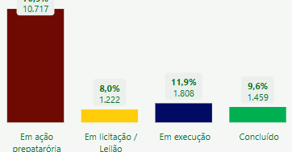
Estágios dos Empreendimentos
Em quantidade – Executor Município
15.206
Empreendimentos
10.717
1.808
1.459
1.222
Em ação preparatória
Em licitação / Leilão
Em execução
Concluído

Slide 9
Estágios dos Empreendimentos
Em quantidade – Executor Município
15.206
1.799 Seleção - Unidades Básicas de Saúde – UBSs
1.379 Retomada - Creches e Escolas de Educação Infantil
1.176 Seleção - Creches e Escolas de Educação Infantil
1.087 Retomada - Escolas de Ensino Fundamental
1.053 Retomada - Quadras e/ou coberturas de quadra
757 Retomada - Unidades Básicas de Saúde – UBSs
619 Seleção - Escolas em Tempo Integral
395 Seleção - Unidades Odontológicas Móveis - UOMs
Empreendimentos
10.717
Em ação preparatória

Slide 10
Dificuldades identificadas para retirada de condições suspensivas
Apresentação da Titularidade ou declaração de posse da área
Apresentação de licença ou dispensa ambiental
Estudos de sondagem do solo (para desbloqueio)
Apresentação de projetos próprios – caso não padronizados
Projeto de implantação no terreno – caso de projetos padronizado
Apresentação planilha orçamentária com valores atualizados
No caso de obras paralisadas ou inacabadas, apresentação de laudos técnicos para retomada

Slide 11
Avanços do Novo PAC
Dispensa adimplência do recebedor para assinatura do Termo de Compromisso;
Permite o aproveitamento de licitação pretérita e reembolsos;
Oferta de projeto padronizados com documentação simplificada;
Dispensa de análise, caso as adequações necessárias à adaptação do projeto padronizado representem valor igual ou inferior a 5% em relação ao valor do orçamento do projeto padronizado;
Simplificação dos fluxos de pagamentos;
Contrapartida não obrigatória;
Documentos-modelo para realização de processos licitatórios;
Parecer referenciado da ANVISA para projetos padronizados da Saúde.

Slide 12
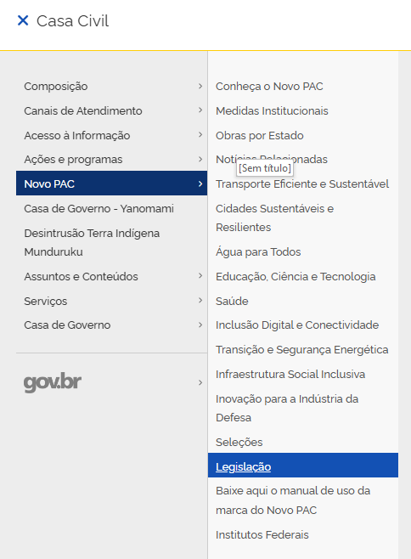
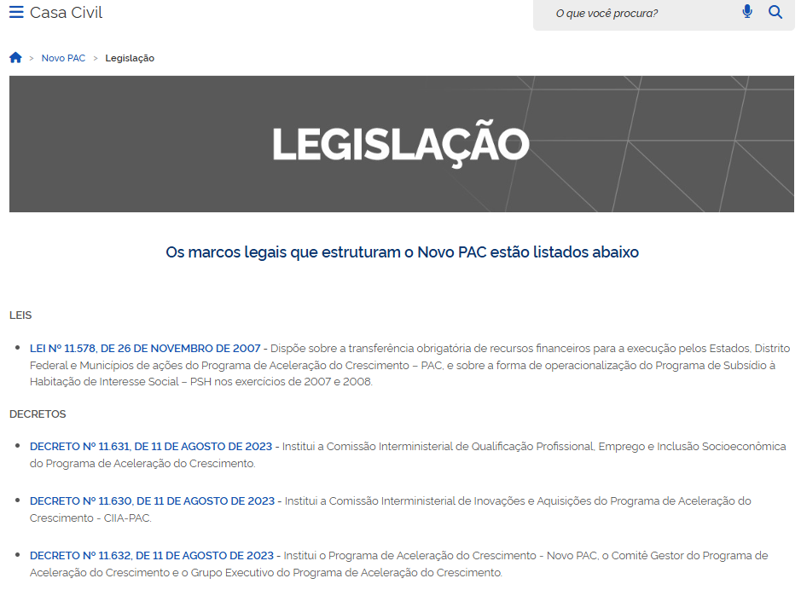

Slide 14
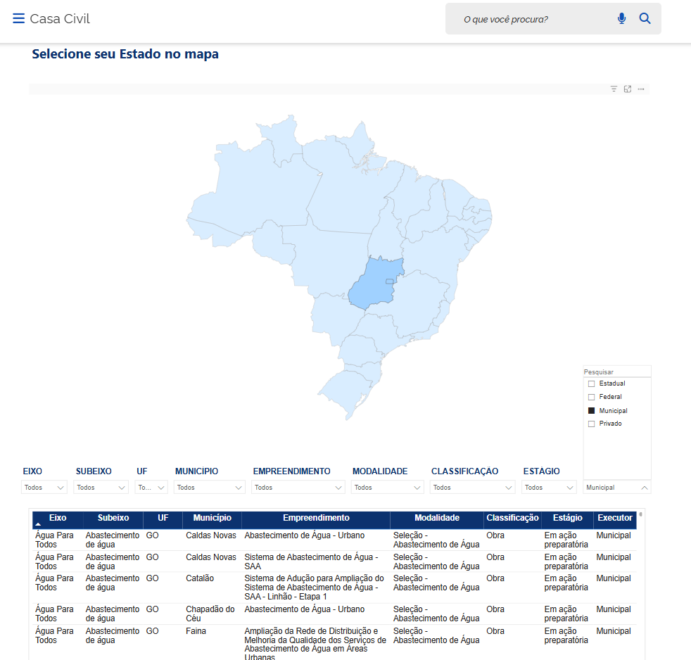

Slide 15
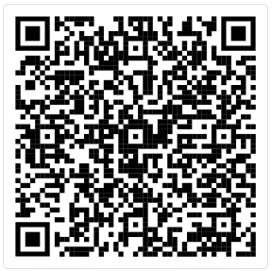
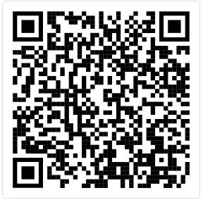
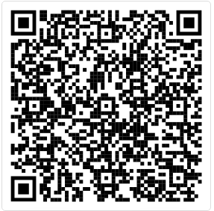
SAÚDE
Fundo Nacional de Desenvolvimento da Educação FNDE/MEC
https://www.gov.br/saude/pt-br/assuntos/novo-pac-saude
https://www.gov.br/fnde/pt-br/acesso-a-informacao/acoes-e-programas/programas/par/pacto-nacional-pela-retomada-de-obras-da-educacao
https://www.gov.br/fnde/pt-br/acesso-a-informacao/acoes-e-programas/acoes/balcao-fnde-1
https://obras.paineis.gov.br

Slide 16
www.gov.br/casacivil/novopac

